Slide 1




Les forêts Ly⍺ des quasars du relevé eBOSS:
comprendre les fonctions de corrélation
et les systématiques
Thèse préparée au DPhP – IRFU
sous la direction de Jean-Marc Le Goff
et soutenue le 24 septembre 2020 à l’Orme des merisiers
Thomas Etourneau

Slide 2
Sommaire
I
Introduction
II
Analyse des données
III
Les mocks
IV
Analyse des mocks
V
Etude des systématiques

Slide 3
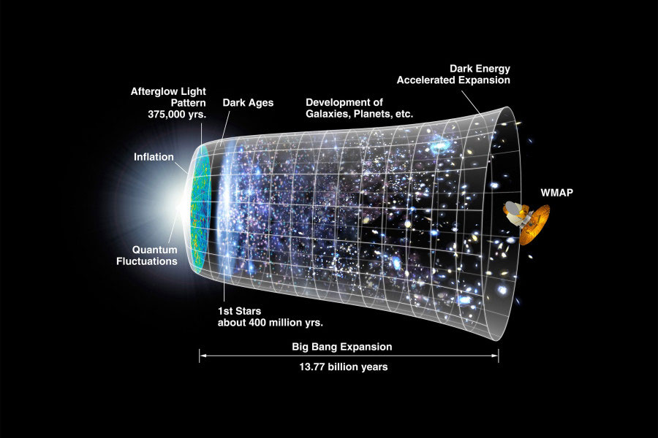
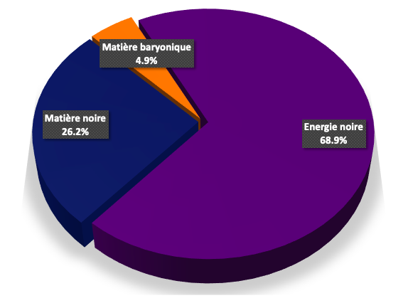
I. Introduction
$Λ$CDM : modèle à 6 paramètres construit sur la relativité générale
3 composantes de l’univers actuel
matière baryonique
matière noire
énergie noire
expansion accélérée

Slide 4
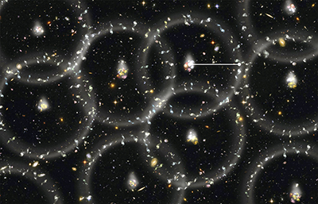
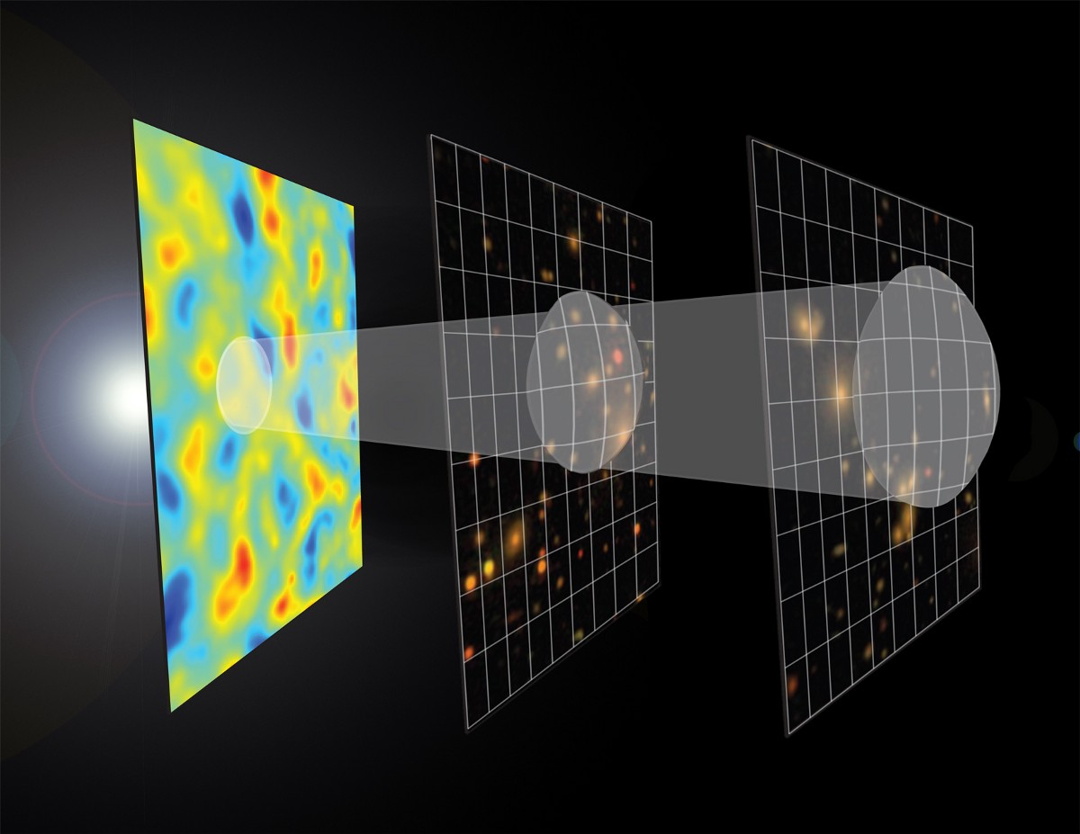
I. Introduction
Comment étudier l’histoire de l’expansion de l’univers ?
→ Les oscillations acoustiques de baryons (BAO)
plasma photons + baryons
(+ matière noire)
→ ondes acoustiques
BAO = échelle standard
(~100 Mpc/h comobiles)
Mesure de l’expansion :
temps (expansion)
Crédits : Edward L. Wright

Slide 5
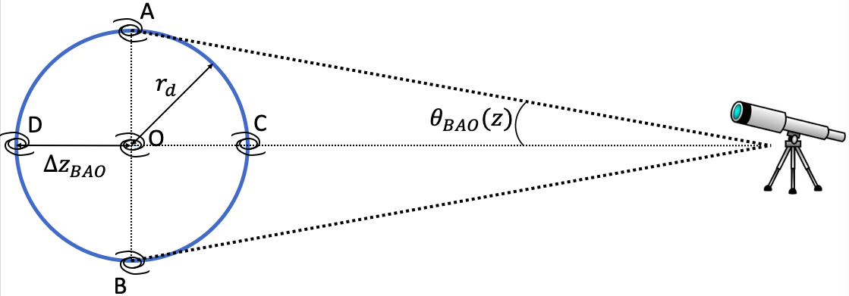
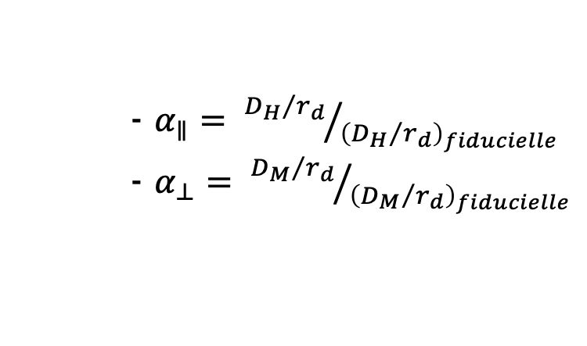
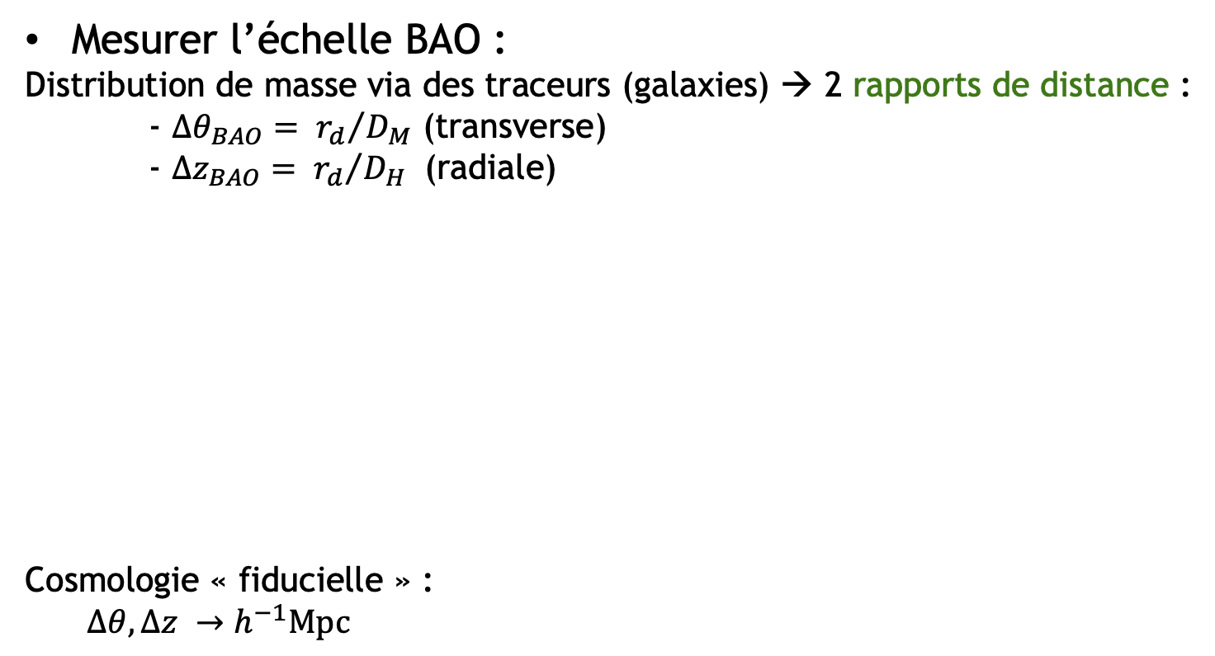
I. Introduction
Mesurer l’échelle BAO :
Distribution de masse via des traceurs (galaxies) → 2 rapports de distance :
- $Δθ_{BAO}= {r_{d}}/{D_{M}}$ (transverse)
- $Δz_{BAO}= {r_{d}}/{D_{H}}$ (radiale)
Cosmologie « fiducielle » :
$Δθ, Δz →h^{−1}Mpc$
- $α_{∥}= {{D_{H}}/{r_{d}}}/{{\left({D_{H}}/{r_{d}}\right)}_{fiducielle}}$
- $α_{⊥}= {{D_{M}}/{r_{d}}}/{{\left({D_{M}}/{r_{d}}\right)}_{fiducielle}}$
→ Mesure les déviations :

Slide 6
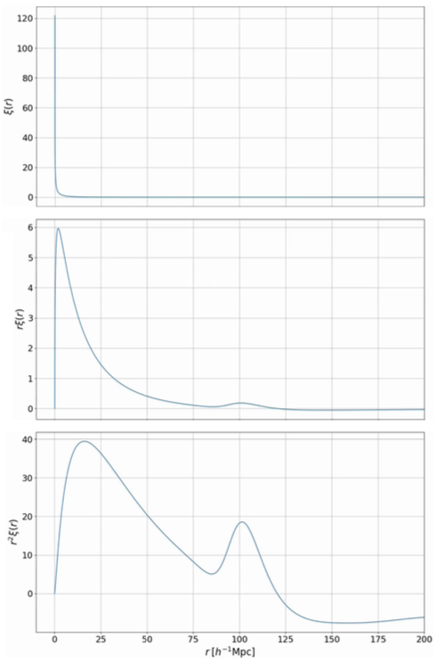
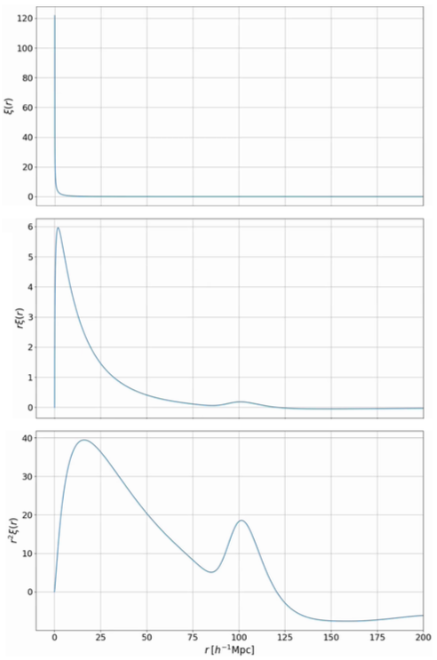
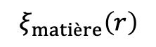
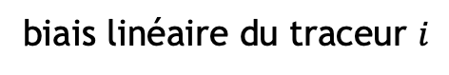
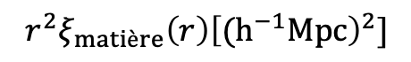
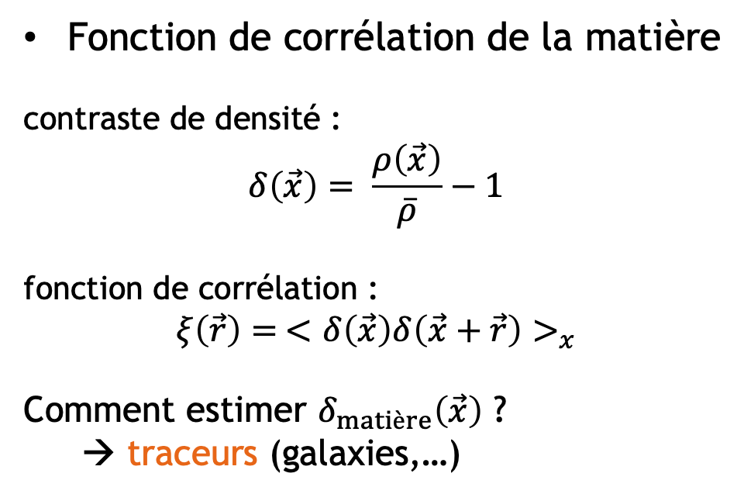
I. Introduction
Fonction de corrélation de la matière
contraste de densité :
$$δ\left(\vec{x}\right)= \frac{ρ\left(\vec{x}\right)}{\overline{ρ}}−1$$
fonction de corrélation :
$$ξ\left(\vec{r}\right)= <δ\left(\vec{x}\right)δ\left(\vec{x}+\vec{r}\right)>_{x}$$
Comment estimer $δ_{matière}\left(\vec{x}\right)$ ?
→ traceurs (galaxies,…)
$$ξ_{matière}\left(r\right)$$
$$r^{2}ξ_{matière}\left(r\right){\left[{(h}^{−1}Mpc\right)}^{2}]$$
$δ_{i}=b_{i} δ_{matière}$
biais linéaire du traceur $i$

Slide 7
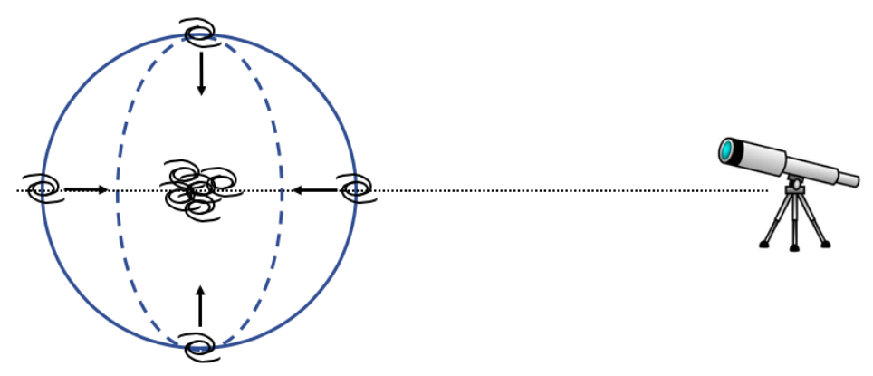
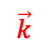
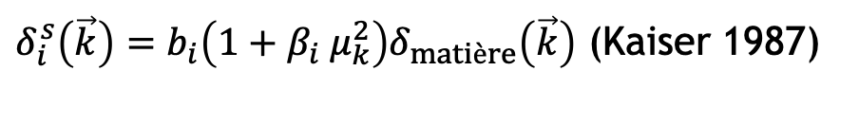
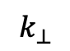
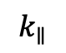
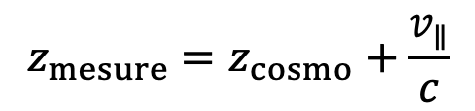
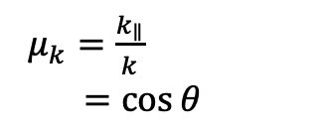
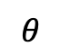
I. Introduction
Les RSD (redshift space distorsions)
$$z_{mesure}=z_{cosmo}+\frac{v_{∥}}{c}$$
Les structures sphériques sont « aplaties » dans l’espace des redshifts
à petit k (grande échelle) :
$δ_{i}^{s}\left(\vec{k}\right)=b_{i}\left(1+β_{i} μ_{k}^{2}\right)δ_{matière}\left(\vec{k}\right)$ (Kaiser 1987)
paramètre RSD
biais
$$k_{∥}$$
$$\vec{k}$$
$$θ$$
$μ_{k}=\frac{k_{∥}}{k}$
$=\cos{θ}$
Analyses RSD :
tests des théories de gravité
$$k_{⊥}$$

Slide 8
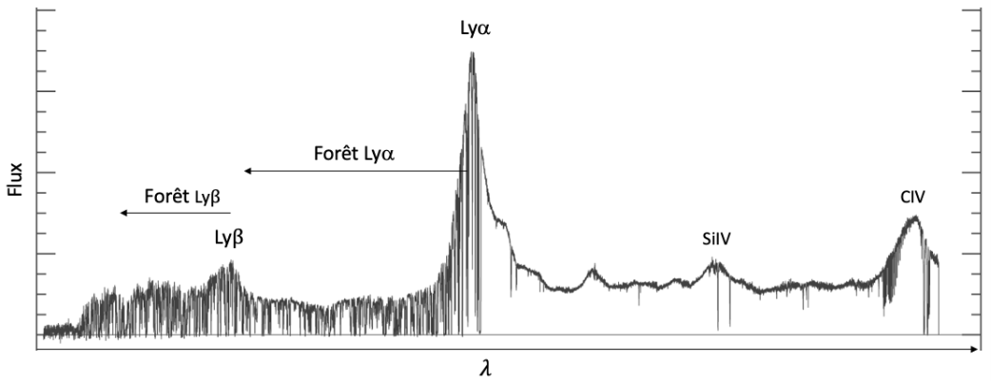
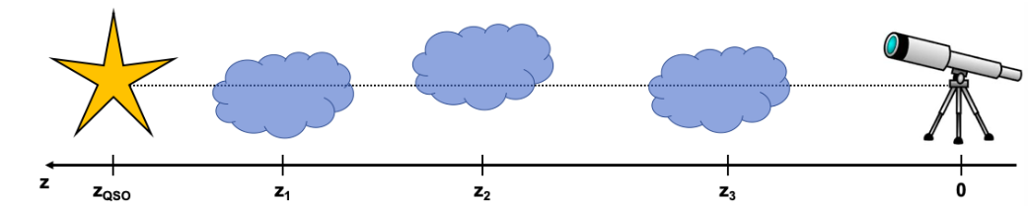
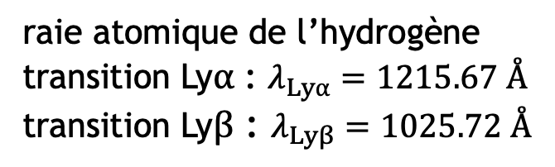
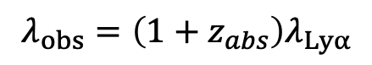
I. Introduction
La forêt Lyman-alpha (Ly⍺)
spectre de QSO à z = 3.5
raie atomique de l’hydrogène
transition Ly⍺ : $λ_{Ly⍺}=1215.67 Å$
transition Ly$β$ : $λ_{Lyβ}=1025.72 Å$
$$λ_{obs}=\left(1+z_{abs}\right)λ_{Lyα}$$
quasar
hydrogène atomique
Observateur

Slide 9
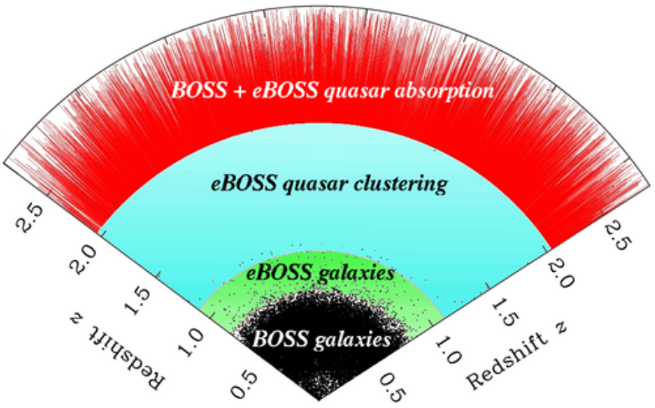
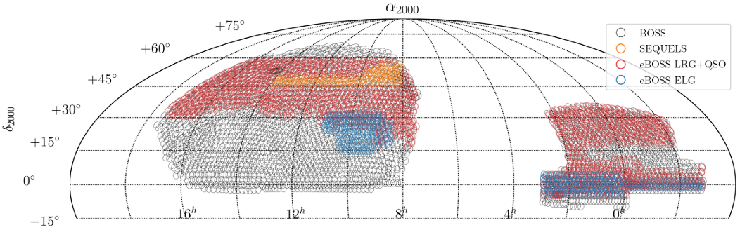
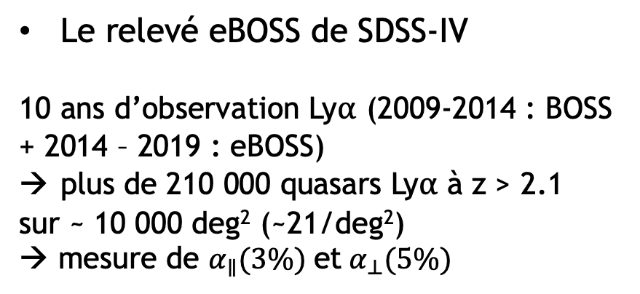
I. Introduction
Le relevé eBOSS de SDSS-IV
10 ans d’observation Ly⍺ (2009-2014 : BOSS + 2014 – 2019 : eBOSS)
plus de 210 000 quasars Ly⍺ à z > 2.1
sur ~ 10 000 deg² (~21/deg²)
→ mesure de $α_{∥}(3\%)$et${ α}_{⊥}(5\%)$
Ahumada et al (2019)

Slide 10
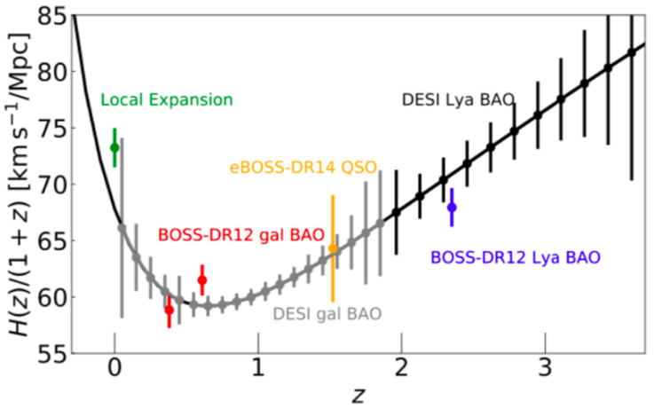
I. Introduction
Le relevé DESI
expérience stage 4
~ 14 000 deg² , 50 quasars Ly⍺ / deg² z > 2.1
Grande précision statistique
→ Bon contrôle des systématiques
H(z) / (1+z)
Simulations qui reproduisent les données (mocks)
test de l’analyse
étude des systématiques

Slide 11
Sommaire
I
Introduction
II
Analyse des données
III
Les mocks
IV
Analyse des mocks
V
Etude des systématiques

Slide 12
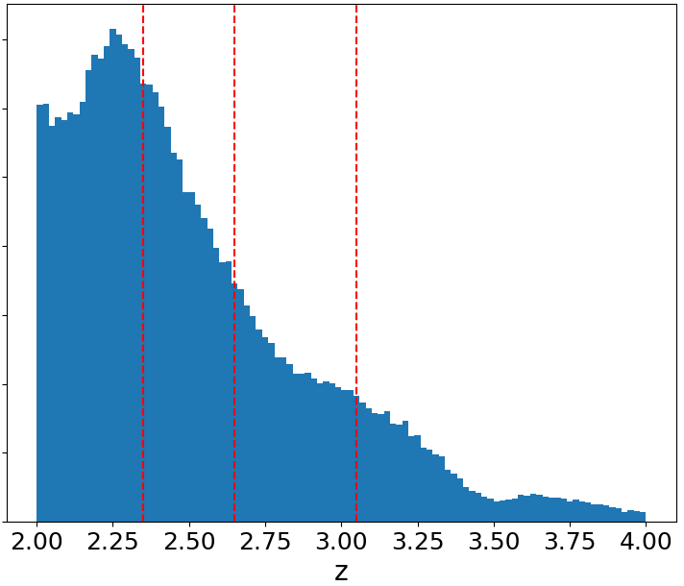
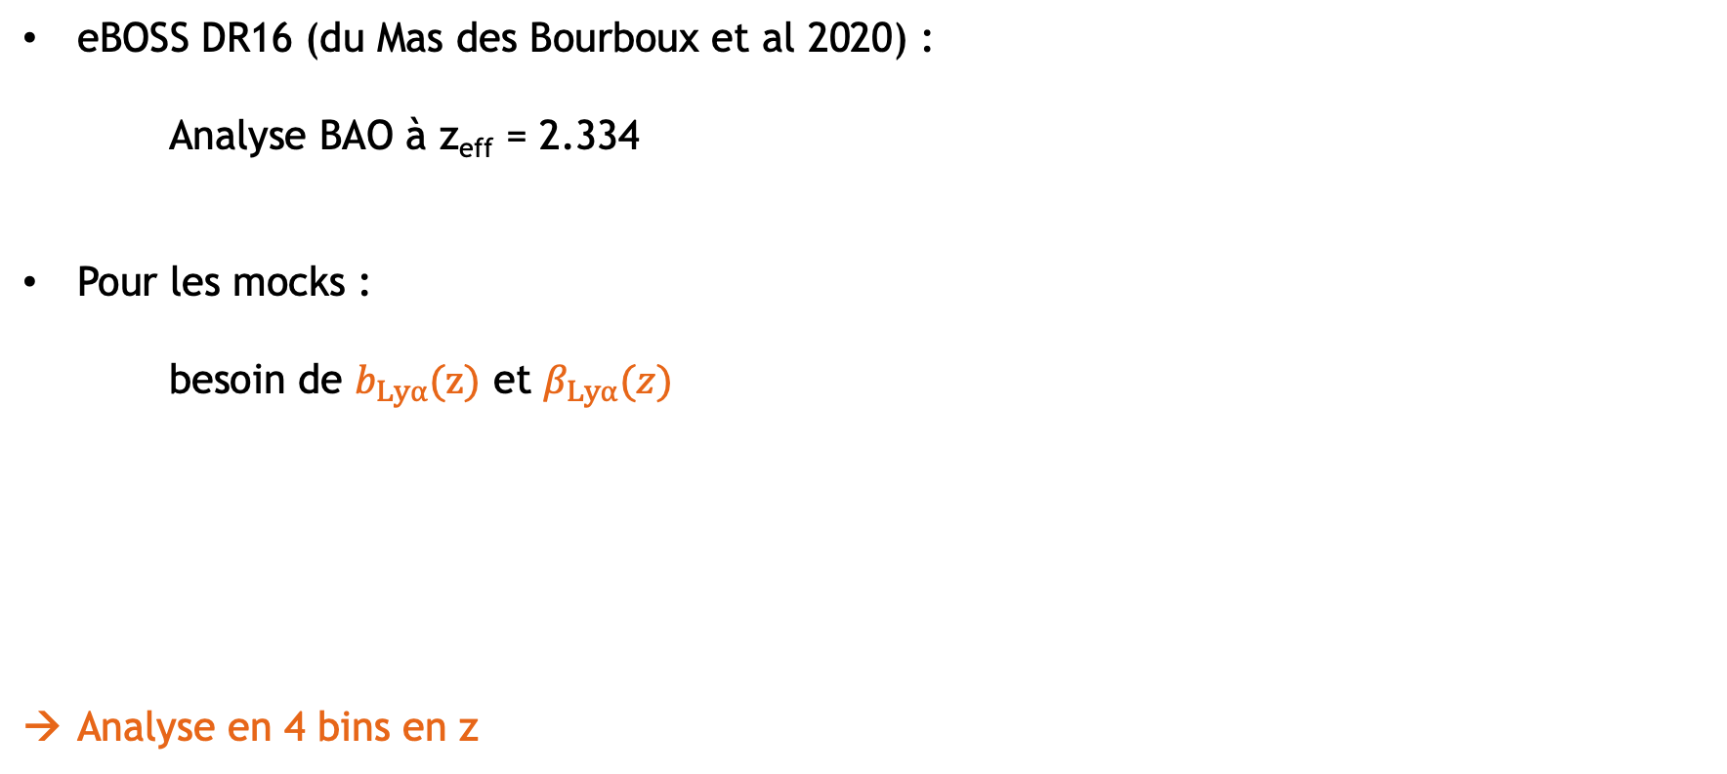
II. Analyse des données eBOSS
1
2
# QSO
eBOSS DR16 (du Mas des Bourboux et al 2020) :
Analyse BAO à z_{eff} = 2.334
Pour les mocks :
besoin de $b_{Ly⍺}(z)$ et $β_{Ly⍺}(z)$
Analyse en 4 bins en z
3
4
$δ_{F}^{s}\left(\vec{k}\right)=b_{Ly⍺}(1+β_{Ly⍺} μ^{2})δ_{matière}\left(\vec{k}\right)$ (Kaiser 1987)
biais
paramètre RSD

Slide 13
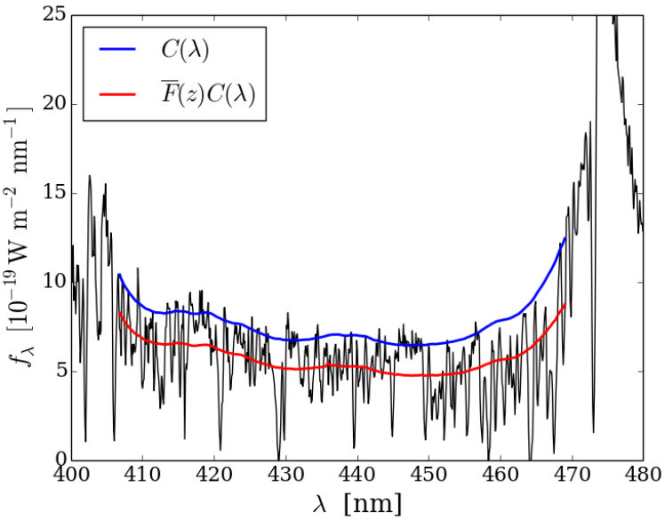
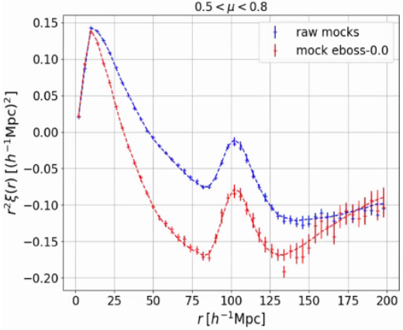
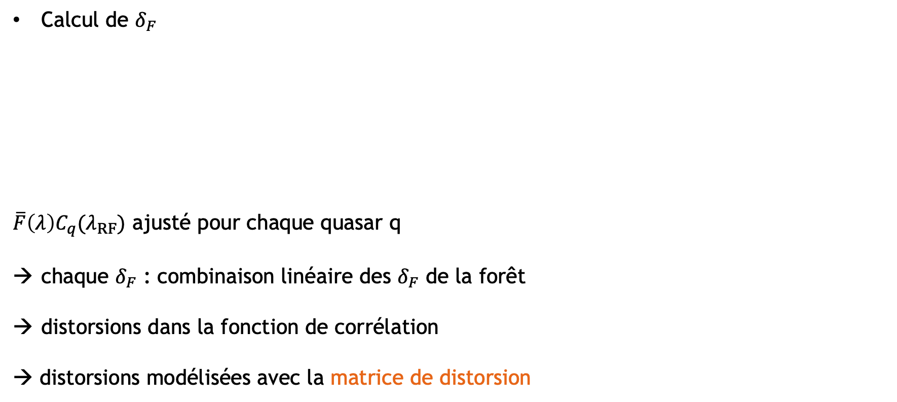
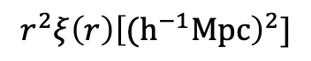
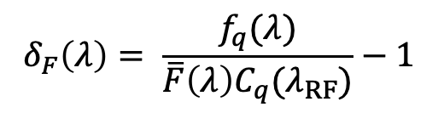
II. Analyse des données eBOSS
flux
Calcul de $δ_{F}$
$\overline{F}\left(λ\right)C_{q}(λ_{RF})$ ajusté pour chaque quasar q
chaque $δ_{F}$ : combinaison linéaire des $δ_{F}$ de la forêt
distorsions dans la fonction de corrélation
→ distorsions modélisées avec la matrice de distorsion
$$δ_{F}\left(λ\right)= \frac{f_{q}(λ)}{\overline{F}\left(λ\right)C_{q}(λ_{RF})}−1$$
continuum du quasar q
Crédits : Bautista et al 2017
transmission moyenne
$$r^{2}ξ\left(r\right){\left[{(h}^{−1}Mpc\right)}^{2}]$$
sans distorsions
avec
distorsions
(Bautista et al. 2017)

Slide 14
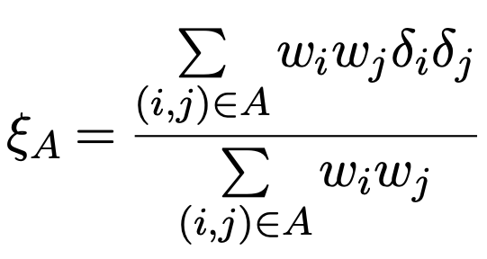
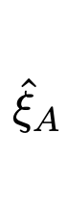
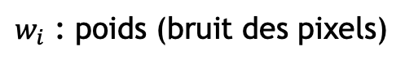
II. Analyse des données eBOSS
Calcul des corrélations
+ matrice de covariance
+ matrice de distorsion
Auto-corrélation Ly⍺ x Ly⍺ :
A : bin en séparation
$w_{i}$ : poids (bruit des pixels)

Slide 15
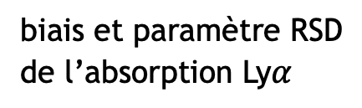
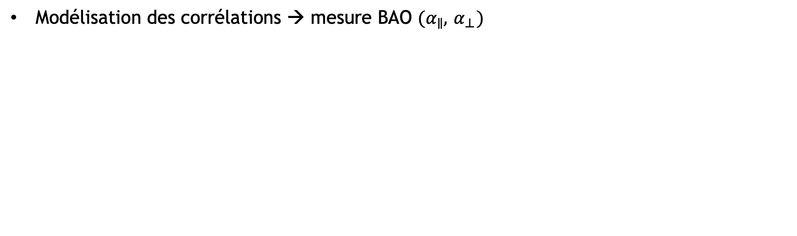
II. Analyse des données eBOSS
Modélisation des corrélations → mesure BAO $(α_{∥},{ α}_{⊥})$
$$P_{modèle}\left(\vec{k}\right)=b_{Lyα}^{2}{\left(1+β_{Lyα} μ_{k}^{2}\right)}^{2}P_{QL}\left(\vec{k}\right)F_{NL}\left(\vec{k}\right)G(\vec{k})$$
binning de la
fonction de corrélation
biais et paramètre RSD
de l’absorption Ly$α$
non-linéarités des
petites échelles
spectre de puissance
quasi-linéaire

Slide 16
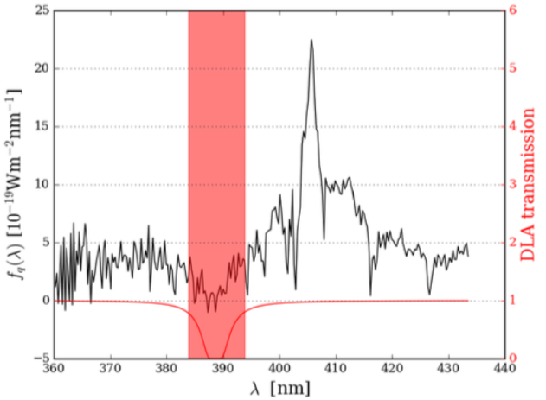
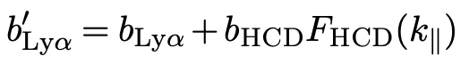
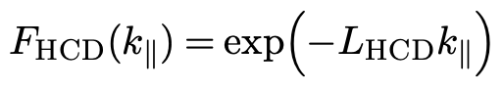
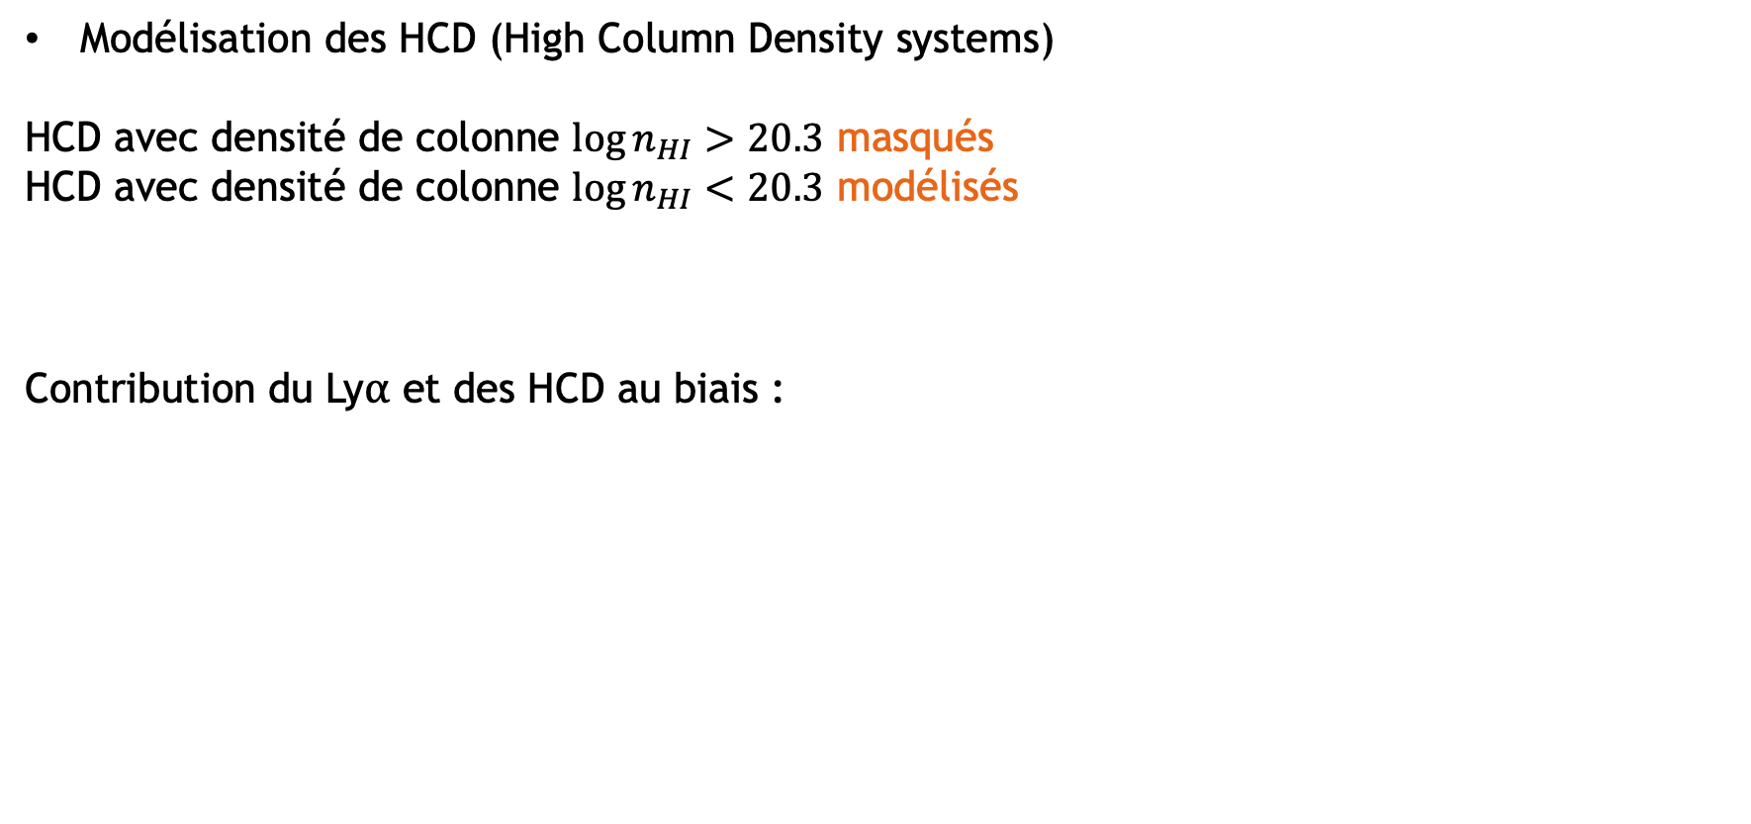
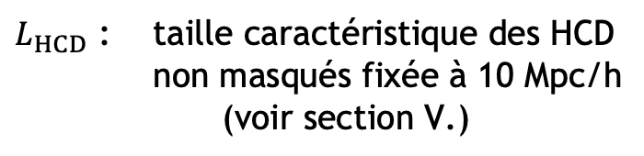
II. Analyse des données eBOSS
Modélisation des HCD (High Column Density systems)
HCD avec densité de colonne $\log{n_{HI}>20.3}$ masqués
HCD avec densité de colonne $\log{n_{HI}<20.3}$ modélisés
Contribution du Ly⍺ et des HCD au biais :
spectre QSO
(Rogers et al 2018)
HCD
$L_{HCD}$ : taille caractéristique des HCD
non masqués fixée à 10 Mpc/h
(voir section V.)
profil d’absorption
du HCD
Crédits : thèse de Victoria de Sainte Agathe

Slide 17
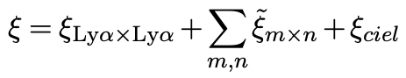
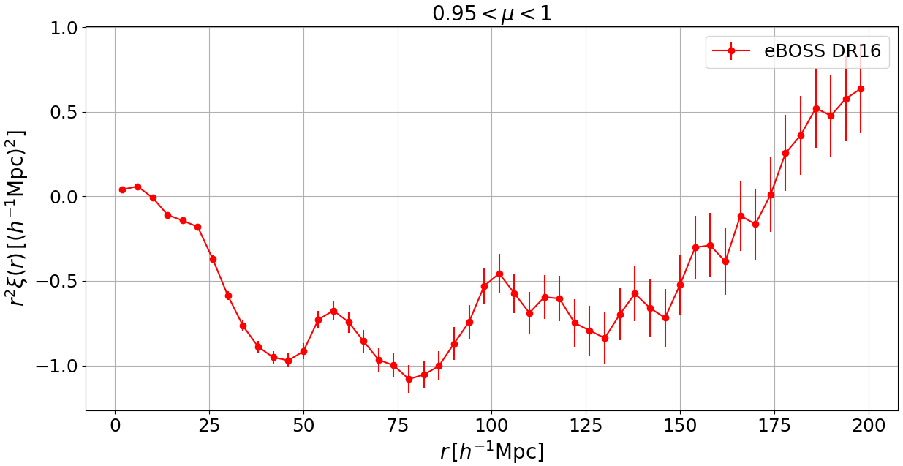
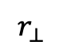
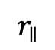






II. Analyse des données eBOSS
corrélations induites par la soustraction du fond du ciel
Modélisation de la corrélation Ly⍺ x Ly⍺
$$FFT\left[P_{modèle}\left(\vec{k}\right)\right]$$
corrélations des métaux
$$r_{∥}$$
SiIII
$$r^{2}ξ\left(r\right){\left[{(h}^{−1}Mpc\right)}^{2}]$$
$$\vec{r}$$
SiII
$0.95< μ<1$
données eBOSS
$$θ$$
avec $μ=\frac{r_{∥}}{r}$
$=cos⁡(θ)$
$$r_{⊥}$$

Slide 18

II. Analyse des données eBOSS
Modélisation des distorsions
Modèle distordu ajusté à la corrélation estimée à partir des données :
modèle non
distordu
A, B : bins en séparation
Matrice de distorsion

Slide 19







II. Analyse des données eBOSS
$$r^{2}ξ\left(r\right){\left[{(h}^{−1}Mpc\right)}^{2}]$$
2 < z < 2.35
2.35 < z < 2.65
- Calculs des deltas, corrélations, covariances, … + ajustements
faits avec picca
- 4 bins en z
- eBOSS DR16
$$0< μ<0.5$$
$$0.5< μ<0.8$$
$$0.8< μ<0.95$$
$$0.95< μ<1$$
2.65 < z < 3.05
3.05 < z < 4
$$r_{∥}$$
$$\vec{r}$$
$$\vec{r}$$
$$r_{⊥}$$

Slide 20







II. Analyse des données eBOSS
$ξ_{0}∝b_{eff, Ly⍺}^{2}$
Les mocks : besoin de $b_{eff, Ly⍺}(z)$ et $β_{Ly⍺}(z)$
→ input = ajustement des 4 mesures par ${ A\left(1+z\right)}^{γ}$
biais effectif :
$$b_{eff, Ly⍺}=b_{Ly⍺}\sqrt{1+2/3β_{Ly⍺}+1/5β_{Ly⍺}^{2}}$$
(Hamilton 1992)
$|b_{eff, Ly⍺}$|
$$β_{Ly⍺}$$
mon analyse
du Mas des Bourboux et al 2020
--- ${ A\left(1+z\right)}^{γ}$

Slide 21
Sommaire
I
Introduction
II
Analyse des données
III
Les mocks
IV
Analyse des mocks
V
Etude des systématiques

Slide 22
III. Les mocks : définition et objectifs
Simulations des données : un relevé de QSO dont les forêts Ly⍺ possèdent les bonnes fonctions de corrélations
Pas N-body, mais champs aléatoires gaussiens (GRF) : beaucoup plus rapide
Objectifs :
- tester l’analyse
- identifier les potentielles systématiques
- vérifier l’estimation de la matrice de distorsions
- vérifier l’estimation de la matrice de covariance

Slide 23




III. Les mocks : idée générale
Idée générale
Objectif
$$× \sqrt{{P(k)}/{V_{cell}}}$$
champ aléatoire
gaussien $δ_{k}(\vec{k})$
avec ${|δ}_{k}{\left.​\right|}^{2} =1$
champ aléatoire
gaussien $δ_{k}(\vec{k})$
avec ${|δ}_{k}{\left.​\right|}^{2} ∝P(k)$
champ aléatoire
gaussien réel $δ(r)$
qui suit $ξ(r)=FFT[P\left(k\right)]$
FFT inverse
facteur de croissance des structures
$ξ_{F}\left(r,z\right)=FFT\left[{b_{Ly⍺}}^{2}\left(z\right){\left(1+β_{Ly⍺}\left(z\right)μ_{k}^{2}\right)}^{2}G^{2}\left(z\right)P_{linéaire}(k,z=0)\right]$
Toute la physique dans la formule → $P_{linéaire}(k,z=0)$ & $b_{Ly⍺}\left(z\right)$ & $β_{Ly⍺}\left(z\right)$

Slide 24









III. Construction des mocks
3 champs log-normaux : $δ_{QSO}$
→ quasars
Les boîtes
1 densité : $δ_{matière}$
→ Ly⍺
1 GRF : $δ_{k}$
$$× \sqrt{{P(k)}/{V_{cell}}}$$
+
FFT inverse
3 vitesses : $v_{i}$
→ RSD
2560x2560x1536
2.19 $h^{−1}Mpc$
6 gradients de vitesse : $η_{ij}$
1 boite $δ_{k}$ → 13 boîtes dans l’espace réel
→ RSD

Slide 25


III. Construction des mocks
Le Ly⍺
$$δ_{matière}={FFT}^{−1}\left[δ_{k}×\sqrt{{P_{matière}\left(k\right)}/{V_{cell}}} \right]$$
$F=exp(− τ)$ avec $τ=a\exp{[ b G\left(z\right){ δ}_{matière} ]}$ (FGPA)
Les vitesses
$$v_{n}\left(\vec{k}\right)= \frac{ik_{n}}{k^{2}}aHfδ_{k}(\vec{k}) ; n ∈[x,y,z]$$
Les gradients de vitesse
$$η_{nm}\left(\vec{k}\right)= \frac{k_{n}k_{m}}{k^{2}}fδ_{k}(\vec{k}); (n,m) ∈{\left[x,y,z\right]}^{2}$$
Même boîte $δ_{k}$

Slide 26









III. Construction des mocks
Les quasars : tirés aléatoirement avec P $∝exp⁡(δ_{QSO}$)
3 champs log-normaux $δ_{QSO}$ à z₁ = 1.9 , z₂ = 2.75 , z₃ = 3.6 combinés
1 champ $δ_{QSO}\left(z\right)$ : correct $b_{QSO}(z)$
+ déplacés selon $Δz= {v_{∥}}/c$ (RSD)
$$ln(1+ξ)$$
FFT
$$ξ_{linéaire}(r)$$
$$ξ_{QSO}(r)$$
$$P_{QSO}(k)$$
champ aléatoire gaussien
champ log-normal
$$×\sqrt{{P_{QSO}\left(k\right)}/{V_{cell}}}$$
FFT inverse
$$δ_{k}(\vec{k})$$
$$δ_{QSO}(\vec{k})$$
$$δ_{QSO}(\vec{r})$$

Slide 27




III. Construction des mocks
Création des lignes de visée
Interpolation de la densité le long du spectre de chaque QSO
Eviter les discontinuités
à l’échelle des voxels
→ lissage gaussien avec $σ=2.19$ Mpc/h
discontinuités
→ puissance à
petite échelle
$$δ$$
$$x$$

Slide 28

III. Construction des mocks
Le champ d’absorption
$$F=\exp\left[−a\left(z\right)\exp\left(b\left(z\right)G(z)(δ_{l}+δ_{s}+c\left(z\right)η_{∥})\right)\right]$$
(modification de FGPA)

Slide 29


III. Construction des mocks
Le champ d’absorption
$$F=\exp\left[−a\left(z\right)\exp\left(b\left(z\right)G(z)(δ_{l}+δ_{s}+c\left(z\right)η_{∥})\right)\right]$$
$δ_{l}$ : densité à grande échelle
(modification de FGPA)
correspond à la boîte $δ_{matière}$

Slide 30





III. Construction des mocks
Le champ d’absorption
$$F=\exp\left[−a\left(z\right)\exp\left(b\left(z\right)G(z)(δ_{l}+δ_{s}+c\left(z\right)η_{∥})\right)\right]$$
$δ_{l}$ : densité à grande échelle
$δ_{s}$ : densité à petite échelle
Taille des voxels + lissage gaussien
→ $σ_{F}^{2}= \int{P^{1D}}$ trop faible
(modification de FGPA)
$$P_{matière}^{1D}$$
$P_{matière}^{1D} ×$lissage gaussien
Ajout d’1 GRF $δ_{s}$ indépendant sur chaque ligne de visée qui suit $P_{s}(k)$
pas de corrélation 3D
$P^{1D}(k)$ correct → $σ_{F}^{2}$ correcte

Slide 31




III. Construction des mocks
Le champ d’absorption
$$F=\exp\left[−a\left(z\right)\exp\left(b\left(z\right)G(z)(δ_{l}+δ_{s}+c\left(z\right)η_{∥})\right)\right]$$
$δ_{l}$ : densité à grande échelle
$δ_{s}$ : densité à petite échelle
$η_{∥}$ : gradient de vitesse le long de la ligne de visée
produit les RSD
(modification de FGPA)
→ Permet d’avoir une prédiction de la fonction de corrélation $ξ_{pred}$
$$\left(η_{∥}\left(\vec{k}\right)=fμ_{k}^{2}δ(\vec{k})\right)$$
(Kaiser)

Slide 32




III. Construction des mocks
Le champ d’absorption
$$F=\exp\left[−a\left(z\right)\exp\left(b\left(z\right)G(z)(δ_{l}+δ_{s}+c\left(z\right)η_{∥})\right)\right]$$
$δ_{l}$ : densité à grande échelle
$δ_{s}$ : densité à petite échelle
$η_{∥}$ : gradient de vitesse le long de la ligne de visée
4 paramètres à ajuster : $a(z)$ ; $b(z)$ ; $c(z)$ ; $P_{s}(z,k)$
(modification de FGPA)
$b_{Lya}(z)$ et $<F>(z)$
$$β_{Lya}(z)$$
$$P^{1D}(z)$$

Slide 33



III. Construction des mocks
$$r^{2}ξ\left(r\right){\left[{(h}^{−1}Mpc\right)}^{2}]$$
Catalogue des HCD
placés où $δ_{l}> δ_{min}$ ; $δ_{min}$: seuil choisi tel que b_{halo} = 2
+ déplacés selon $∆z= {v_{∥}}/c$ (RSD)
densité de colonne : $17.2<\log{n_{HI}}<22.5$
Après la production :
code quickquasars (González-Morales et al. in prep)
Ajoute :
- continuum + bruit de mesure
- profil d’absorption des HCD
- absorptions des métaux (même position physique
mais $λ$ différent)
Versions des mocks :
brut
continu
continu+hcd
continu+hcd+metal
complexité

Slide 34

III. Ajustement des paramètres
$$F=\exp\left[−a\left(z\right)\exp\left(b\left(z\right)G(z)(δ_{l}+δ_{s}+c\left(z\right)η_{∥})\right)\right]$$
4 paramètres à ajuster : $a(z)$ ; $b(z)$ ; $c(z)$ ; $P_{s}(k,z)$
afin d’obtenir : $b_{Lya}(z)$, $β_{Lya}(z)$, $<F>\left(z\right)$ et $P^{1D}(z)$
Procédure itérative effectuée pour :
$z_{1}=1.8$ ; $z_{2}=2.2$ ; $z_{3}=2.6$ ; $z_{4}=3.0$ ; $z_{5}=3.6$
Utilisation de la prédiction de la corrélation des mocks $ξ_{pred}$
→ beaucoup plus rapide
Première itération correcte → seulement quelques itérations nécessaires

Slide 35


III. Production des mocks
Production en 2 temps :
1) boîtes + lignes de visées → pré-production
2) appliquer FGPA → post-production
Pré-production : CPU intensif
Post-production : rapide
100 réalisations pré-produites
50 réalisations post-produites

Slide 36
Sommaire
I
Introduction
II
Analyse des données
III
Les mocks
IV
Analyse des mocks
V
Etude des systématiques

Slide 37


IV. Analyse des mocks
Corrélations → 4 bins en z
Même modélisation que pour les données :
$$P_{modèle}\left(\vec{k}\right)=b_{i}^{2}{\left(1+β_{i} μ_{k}^{2}\right)}^{2}P_{QL}\left(\vec{k}\right)F_{NL}\left(\vec{k}\right)G(\vec{k})$$
HCD avec densité de colonne $\log{n_{HI}>20.3}$ masqués
HCD avec densité de colonne $\log{n_{HI}<20.3}$ modélisés
→
avec $L_{HCD}=10 h^{−1}Mpc$
Matrice de distorsion estimée à partir des mocks
Uniquement pour les mocks avec continu

Slide 38



IV. Auto-corrélation Ly⍺ x Ly⍺
$$r^{2}ξ\left(r\right){\left[{(h}^{−1}Mpc\right)}^{2}]$$
2 < z < 2.35
2.35 < z < 2.65
Mocks bruts:
auto-corrélations Ly⍺ x Ly⍺
30 réalisations
4 bins en z
2.65 < z < 3.05
3.05 < z < 4
$$0< μ<0.5$$
$$0.5< μ<0.8$$
$$0.8< μ<0.95$$
$$0.95< μ<1$$

Slide 39




IV. Auto-corrélation Ly⍺ x Ly⍺
$$r^{2}ξ\left(r\right){\left[{(h}^{−1}Mpc\right)}^{2}]$$
Mocks bruts:
auto-corrélations Ly⍺ x Ly⍺
30 réalisations
+
prédiction de la corrélation des mocks $ξ_{pred}$
Prédiction des mocks en accord avec les mocks bruts
2.35 < z < 2.65
$$0< μ<0.5$$
$$0.5< μ<0.8$$
$$0.8< μ<0.95$$
$$0.95< μ<1$$

Slide 40





IV. Analyse des mocks bruts
Mocks bruts :
auto-corrélations Ly⍺ x Ly⍺
30 réalisations
→ $b_{eff, Lya}(z)$ et $β_{Lya}\left(z\right)$ mesurés en accord avec l’input
mon analyse des données : input
prédiction $ξ_{pred}$
mocks bruts
$$β_{Ly⍺}$$
$|b_{eff, Ly⍺}$|

Slide 41






IV. Auto-corrélation QSO x QSO
$$r^{2}ξ\left(r\right){\left[{(h}^{−1}Mpc\right)}^{2}]$$
1.8 < z < 3.6
Mocks bruts :
auto-corrélations QSO x QSO
10 réalisations
Très bon accord :
corrélation et modèle
pour r > 20 Mpc/h
$b_{QSO}(z)$ et $β_{QSO}(z)$ mesurés
et visés
$$b_{QSO}$$
$$β_{QSO}$$
mesure
input

Slide 42



IV. Auto-corrélation Ly⍺ x Ly⍺
$$r^{2}ξ\left(r\right){\left[{(h}^{−1}Mpc\right)}^{2}]$$
2 < z < 2.35
2.35 < z < 2.65
Mocks continu+hcd+metal :
auto-corrélations Ly⍺ x Ly⍺
10 réalisations
→ Biais des métaux mesurés dans les mocks en accord avec les données eBOSS
2.65 < z < 3.05
3.05 < z < 4
$$0< μ<0.5$$
$$0.5< μ<0.8$$
$$0.8< μ<0.95$$
$$0.95< μ<1$$

Slide 43





IV. Analyse des mocks : Bilan
Mesure non biaisée des paramètres $α_{∥}$ et${ α}_{⊥}$ (à 1% avec 30 réalisations)
Mesures de $b_{eff, Ly⍺}(z)$ et $β_{Ly⍺}(z)$ différentes selon les versions !
Ecart entre : - brut et continu → matrice de distorsion
- continu et continu+hcd → modélisation des HCDs
- continu+hcd et continu+hcd+metal → modélisation des HCDs
$$β_{Ly⍺}$$
Effet ~20% sur $b_{eff, Ly⍺}(z)$ et $β_{Ly⍺}(z)$
$|b_{eff, Ly⍺}$|

Slide 44
Sommaire
I
Introduction
II
Analyse des données
III
Les mocks
IV
Analyse des mocks
V
Etude des systématiques

Slide 45









V. Etude des systématiques
$$r^{2}ξ\left(r\right){\left[{(h}^{−1}Mpc\right)}^{2}]$$
$$0.95< μ<1$$
Différence brut / continu
$$0.8< μ<0.95$$
brut
continu
brut * dmat
$$0.5< μ<0.8$$
$$0< μ<0.5$$
Distorsions pas complètement prises en compte
(effet ~15 à 20%)

Slide 46







V. Etude des systématiques
Stabilité des paramètres Ly⍺ avec les HCD
$b_{eff, Lya}(z)$ et $β_{Lya}(z)$ très corrélés avec $L_{HCD}$
continu
continu+hcd
continu+hcd avec
$L_{HCD}=10 h^{−1}Mpc$ (analyse eBOSS DR16)
$$β_{Ly⍺}$$
$|b_{eff, Ly⍺}$|
Suggère $L_{HCD}\sim 3 h^{−1}Mpc$

Slide 47













V. Etude des systématiques
$$\log{n_{HI}=17.6}$$
C-G
Rogers
$$\log{n_{HI}=18.2}$$
Modèle alternatif des HCD
modèle C-G (Chaussidon – Guy) : similaire au modèle Rogers
$F_{HCD}$ calculé à partir de la distribution
en $\log{n_{HI}}$des HCD
$$\log{n_{HI}=18.8}$$
$$\log{n_{HI}=19.4}$$
$$F_{HCD}$$
$$\log{n_{HI}=20}$$
$$F_{HCD}$$
HCD masqués (17.2 – 20.3)
→ $L_{HCD} \sim 2.8 h^{−1}Mpc$
$L_{HCD}=10 h^{−1}Mpc$ trop grand
Rogers et C-G pas en accord pour les grandes valeurs de $\log{n_{HI}}$ et pour les gammes trop large en $\log{n_{HI}}$ → utiliser C-G
HCD non masqués (17.2 – 22.5)
$L_{HCD}=10 h^{−1}Mpc$

Slide 48





V. Etude des systématiques
Modèle C-G
→ mesures avec et sans masquage compatibles
→ meilleur accord pour $b_{eff, Lya}(z)$ mais pas pour $β_{Lya}(z)$
$$β_{Ly⍺}$$
$|b_{eff, Ly⍺}$|

Slide 49




V. Etude des systématiques
Modèle C-G
mesures des données eBOSS avec et sans masquage des HCD pas en accord
→ Effet inconnu dans les données pris en compte par le modèle des HCD ?
$$β_{Ly⍺}$$
$|b_{eff, Ly⍺}$|

Slide 50
V. Etude des systématiques
Modèle C-G
préférable de ne pas masquer les HCD : - paramètres Ly⍺ et HCD moins corrélés
- évite d’introduire des systématiques
$$β_{Ly⍺}$$
$|b_{eff, Ly⍺}$|

Slide 51

Conclusions
Réalisation et production de mocks utilisés par eBOSS et DESI :
- corrélations satisfaisantes :
Ly⍺ x Ly⍺, Ly⍺ x QSO, QSO x QSO, HCD x HCD
- procédure d’ajustement efficace :
$b_{Lya}(z)$, $β_{Lya}(z)$, $<F>\left(z\right)$ et $P^{1D}(z)$
- fonctions de corrélation prédictibles
Etude des systématiques :
- mesure de $α_{∥}$ et${ α}_{⊥}$ non biaisée (1%)
- forme de $ξ_{F}$ ($b_{Lya}(z)$, $β_{Lya}(z)$) comprise à ~20% près
→ distorsions pas complètement prises en compte
→ $L_{HCD}=10 h^{−1}Mpc$ trop grand, $L_{HCD}=2.8 h^{−1}Mpc$ mieux adapté
→ modèle C-G (no mask) préférable
→ Suffisant pour BAO avec eBOSS (position du pic peu sensible à la forme de $ξ_{F}$)

Slide 52

Perspectives : DESI
Améliorations de l’analyse pour DESI :
Résoudre les problèmes de la matrice de distorsion
Mieux comprendre la modélisation des HCD
Comprendre les différences de mesure entre (Ly⍺ x Ly⍺) et (Ly⍺ x QSO)
Comprendre les différences de mesure entre les bins en z et les coadd
Les mocks :
mocks prêts pour les analyses BAO
si analyse mieux comprise :
→ mesure de $b_{Lya}(z)$, $β_{Lya}(z)$
→ analyse RSD avec (Ly⍺ x Ly⍺) + (Ly⍺ x QSO)

Slide 53
SPARES

Slide 54



Redshift space distorsions
Finger of God :
élongation le long de la ligne de visée
Kaiser
aplatissement le long de la ligne de visée
+ amplification de la puissance
$δ_{i}^{s}\left(\vec{k}\right)=b_{i}{\left(1+β_{i} μ_{k}^{2}\right)}^{2}δ_{matière}\left(\vec{k}\right)$ (Kaiser 1987)
$$r_{∥}$$
Hawkins et al. 2003

Slide 55







Calcul de $δ_{F}$
Calcul :
Continu :
Distorsions :

Slide 56


Distorsions

Slide 57



Covariances
Covariance du bin A avec le bin B
Poids du bin A :

Slide 58



Champs des QSO
interpolation
interpolation + extrapolation
Les quasars
Champ log-normal : $ξ_{QSO}=ln(1+ξ)$
$δ_{QSO}={FFT}^{−1}\left[δ_{k}×\sqrt{{P_{QSO}\left(k\right)}/{V_{cell}}} \right]$ avec $P_{QSO}$ = FFT [$ξ_{QSO}$]
3 champs log-normaux à z₁ = 1.9 , z₂ = 2.75 , z₃ = 3.6
+ combinaison d’1 interpolation et d’1 extrapolation
1 champ $δ_{QSO}\left(z\right)$ → correct $b_{QSO}(z)$
QSO tirés selon $P ∝exp⁡(δ_{QSO}$(z))
+ déplacés selon $Δz= {v_{∥}}/c$
extrapolation
z = 2.38

Slide 59




III. Construction des mocks
Création des lignes de visée
Tableau 6524 pixels, 0.2 Mpc/h, 3476.2 < λ < 5591.6 $Å$
Eviter l’aliasing → lissage gaussien avec $σ=2.19$ Mpc/h
Prend en compte uniquement les voxcels à $±3σ$
3 voxcels
voxcel central
3$σ$
2$σ$
Différence entre 3 et 4$σ$
négligeable

Slide 60









FGPA formula
$$γ+H_{I} ↔e^{−}+p^{+}$$
photo-ionization equilibrium :
→
with
and
➔
Crédits: Jim Rich

Slide 61









III. Construction des mocks
Le champ d’absorption
$$F=\exp\left[−a\left(z\right)\exp\left(b\left(z\right)G(z)(δ_{l}+δ_{s}+c\left(z\right)η_{∥})\right)\right]$$
$δ_{l}$ : densité à grande échelle
$δ_{s}$ : densité à petite échelle
Taille des voxels + lissage gaussien
manque de puissance à petite échelle :
- pas important pour $ξ^{3D}$
- important pour le $P^{1D}$
→ important pour $σ_{F}^{2}= \int{P^{1D}}$
(modification de FGPA)
$$P_{matière}^{1D}$$
$${r^{2}ξ}_{matière}$$
$P_{matière}$
$P_{matière}$ (lissage gaussien)
${r^{2}ξ}_{matière}$ (lissage gaussien)
$P_{matière}^{1D} ×$lissage gaussien
Ajout d’1 GRF $δ_{s}$ indépendant sur chaque ligne de visée qui suit $P_{s}(k)$
pas de corrélation 3D
$P^{1D}(k)$ correct → $σ_{F}^{2}$ correcte

Slide 62



Les petites échelles
matière
+ lissage gaussien
+ effet de la taille des voxels
+ lissage gauss + taille voxels

Slide 63



Les RSD Lya
→ 1st solution, too few RSD
→ right amount of RSD, but a lot of pixels with $τ<0$
right amount of RSD, all pixels with $τ>0$,
gives Kaiser formula
+ allow for prediction

Slide 64



La prédiction
Font-Ribera, Mcdonald et Miralda-Escudé (2012)
Hamilton (1992)

Slide 65



III. Construction des mocks
1
FGPA :
$$F=\exp\left[−a\left(z\right)\exp\left(b\left(z\right)G(z)(δ_{l}+δ_{s}+c\left(z\right)η_{∥})\right)\right]$$
2
1 : $δ_{l}$
$c\left(z\right)η_{∥}$
$δ_{l}+c\left(z\right)η_{∥}$
2 : $δ_{l}$ + $δ_{s}$
$δ_{l}$ + $δ_{s}$ + $c\left(z\right)η_{∥}$
3 : F
4 : spectre (flux)
3
4

Slide 66



Les HCD
Font-Ribera et Miralda-Escudé (2012)

Slide 67


Ajustement des paramètres
$$F=\exp\left[−a\left(z\right)\exp\left(b\left(z\right)G(z)(δ_{l}+δ_{s}+c\left(z\right)η_{∥})\right)\right]$$
4 paramètres à ajuster : $a(z)$ ; $b(z)$ ; $c(z)$ ; $P_{s}(k,z)$
afin d’obtenir les bons : $b_{Lya}(z)$, $β_{Lya}(z)$, $<F>\left(z\right)$ et $P^{1D}(z)$
Procédure itérative effectuée pour :
$z_{1}=1.8$ ; $z_{2}=2.2$ ; $z_{3}=2.6$ ; $z_{4}=3.0$ ; $z_{5}=3.6$
Initialisation :
- $c(z)$ = $β_{Lya}\left(z\right)$
- $a(z)$ et $b(z)$ déduits de $<F>\left(z\right)$ et $\int{P^{1D}\left(z\right)}$
- $P_{s}(k)$ déterminé itérativement
Itérations :
- calculer la prédiction
- ajuster la prédiction
- comparer $b_{Lya}$, $β_{Lya}\left(z\right)$ et $<F>\left(z\right)$ aux données
- modifier légèrement $a\left(z\right), b(z)$ et $c(z)$et recommencer si nécessaire

Slide 68


Ajustement des paramètres
$P_{s}(k)$ : procédure itérative
10 itérations suffisantes

Slide 69


IV. Analyse des mocks
$$r^{2}ξ\left(r\right){\left[{(h}^{−1}Mpc\right)}^{2}]$$
Mocks continu+hcd :
30 auto-corrélations Ly⍺ x Ly⍺
$$0< μ<0.5$$
$$0.5< μ<0.8$$
$$0.8< μ<0.95$$
$$0.95< μ<1$$

Slide 70


IV. Analyse des mocks
$$r^{2}ξ\left(r\right){\left[{(h}^{−1}Mpc\right)}^{2}]$$
Mocks continu+hcd:
30 corrélations croisées Ly⍺ x QSO
$b_{Lya}$ < 0
$b_{QSO}$ > 0
→ corrélation < 0
$$0< μ<0.5$$
$$0.5< μ<0.8$$
$$0.8< μ<0.95$$
$$0.95< μ<1$$

Slide 71

Corrélation à 1 dimension

Slide 72


Corrélation des HCD
en spare
Raw mocks :
auto-corrélation HCD x HCD
$b_{HCD}=2.045±0.016$ ($b_{HCD}$ = 2 visé)

Slide 73




Problème P1D
Raw mocks :
spectre de puissance 1D $P^{1D}(k)$
$P^{1D}\left(k\right)$ obtenus avec la procédure d’ajustement :
→ Bug introduit avec la dépendance en z ?
spare tests P1D (z fixé par ex)

Slide 74

Problème mesure coadd

Slide 75

Problème mesure XCF

Slide 76

All measurements

Slide 77



Métaux dans les mocks
DR12 mocks :
Saclay mocks + quickquasars :
→ Corrélations (met x met) moins importantes
$τ_{met}∝τ_{Lyα}$, $τ_{Lyα}^{2}$
$$τ_{met}∝τ_{Lyα}$$

Slide 78



Analyse RSD Ly⍺
Mesure et modélisation des corrélation :
(Ly⍺ x Ly⍺) + (Ly⍺ x QSO)
$b_{Lya}$, $β_{Lya}$
$b_{Lya}$, $β_{Lya}$
$b_{QSO}$, $β_{QSO}$ → taux de croissance des structures :
$$f=b_{QSO}{× β}_{QSO}$$

